Slide 1
Portada

Slide 2
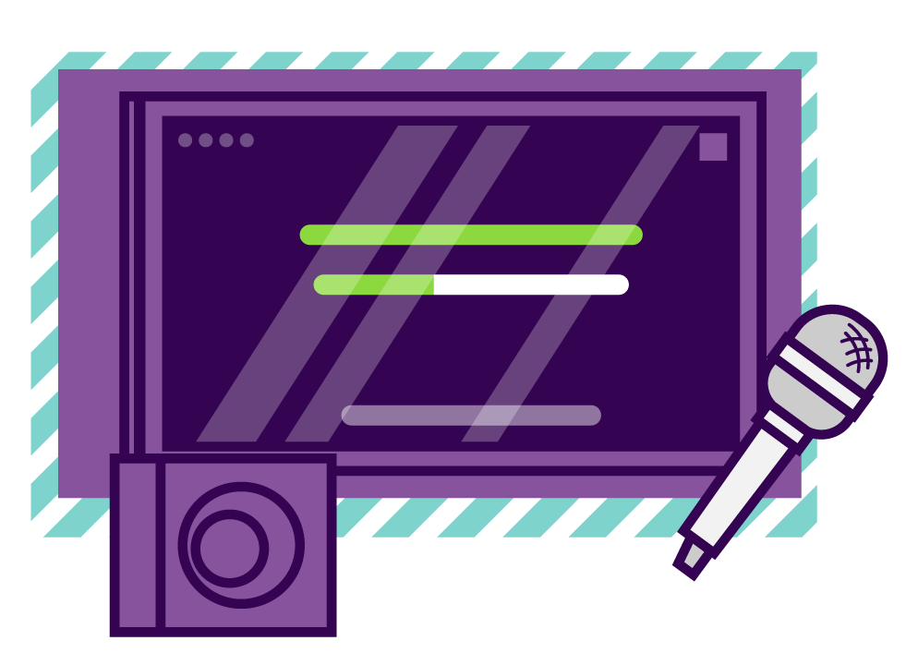
¿Qué tenemos para ti?
Experiencia integral
Elementos multimedia
Navegación intuitiva
Catálogo de títulos
Reproducción al instante

Slide 3
Aplicación…
Sencillo
Fácil de recordar
Atractivo

Slide 4
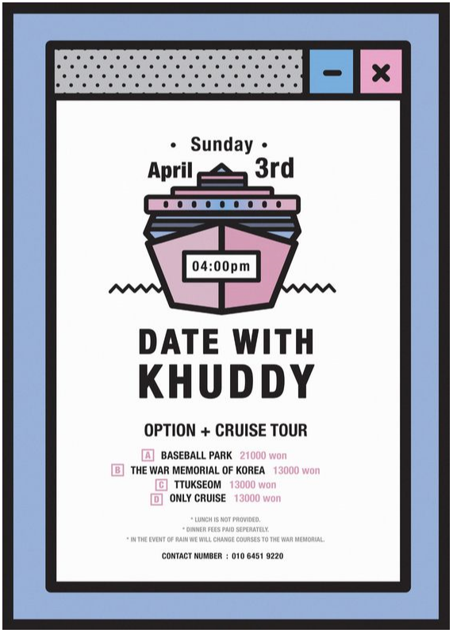
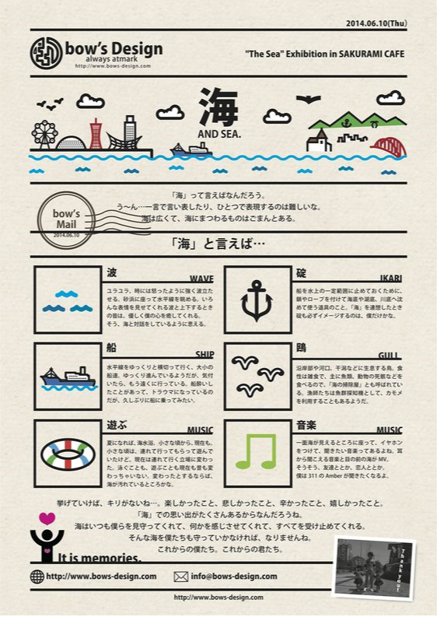
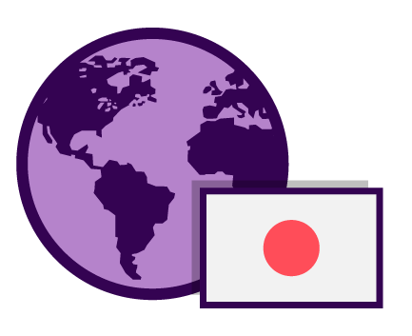
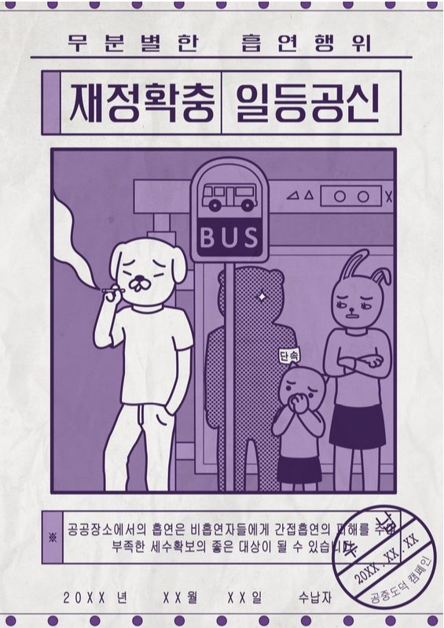
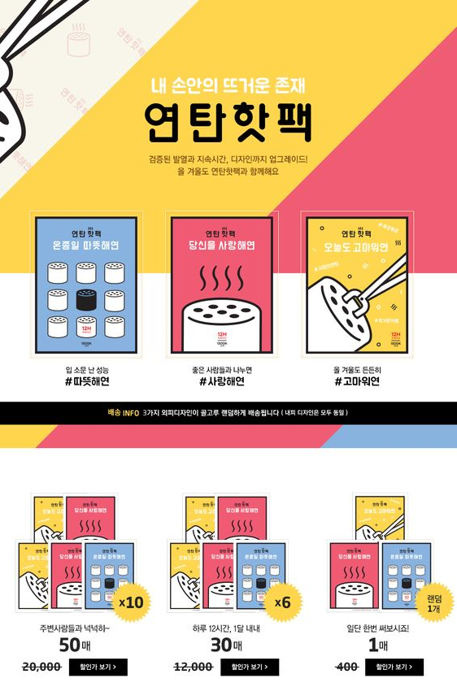
Diseño visual…

Slide 5
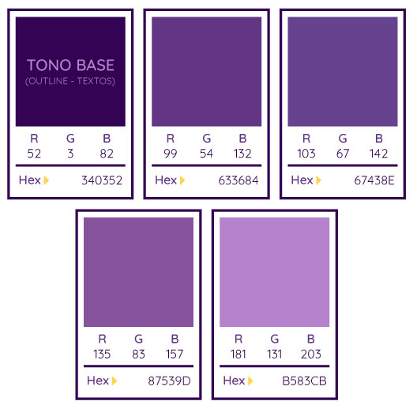
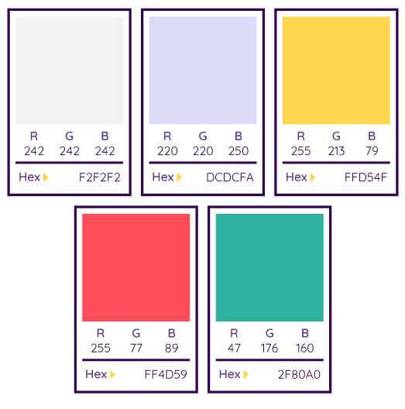
Paleta de color…
Concepto gráfico nipón
Tonalidades base
Tonalidades de apoyo

Slide 6
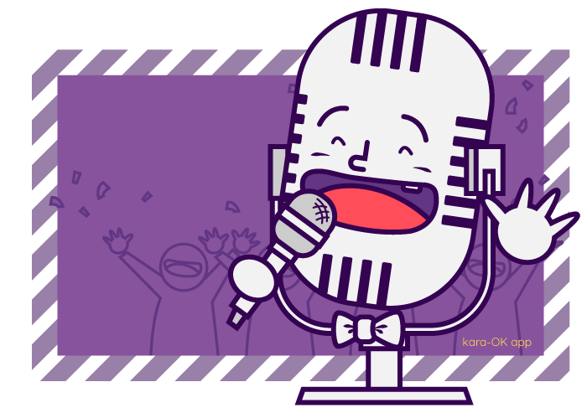
Avatar…
Estilo chibi* japonés
Maiku
*Estilo específico de dibujo en el que los personajes son retratados de una forma exagerada, presentan características como cuerpos reducidos y cabezas extra grandes, asemejando la figura infantil.

Slide 7
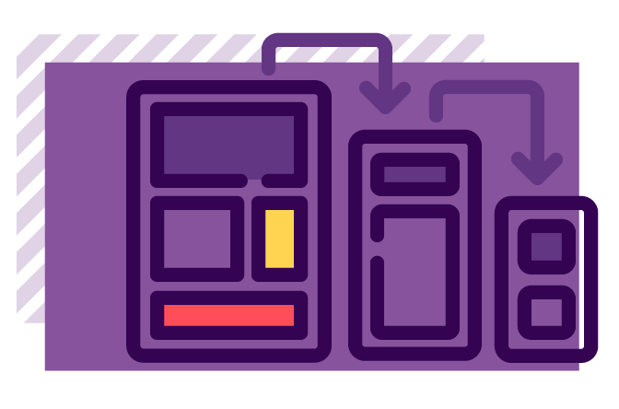
Personalidad de la interfaz…
Interacción persona-ordenador
Usabilidad
Interfaz de usuario
Patrones de diseño y navegación
Conceptos
teóricos

Slide 8
Elementos gráficos…
amigable
“Elementos de inmediato reconocimiento para el usuario”

Slide 9
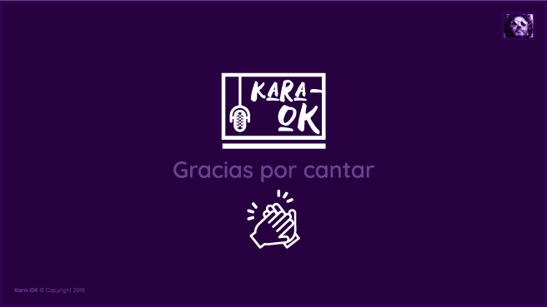
Pistas animadas (patrones de diseño)…

Slide 10
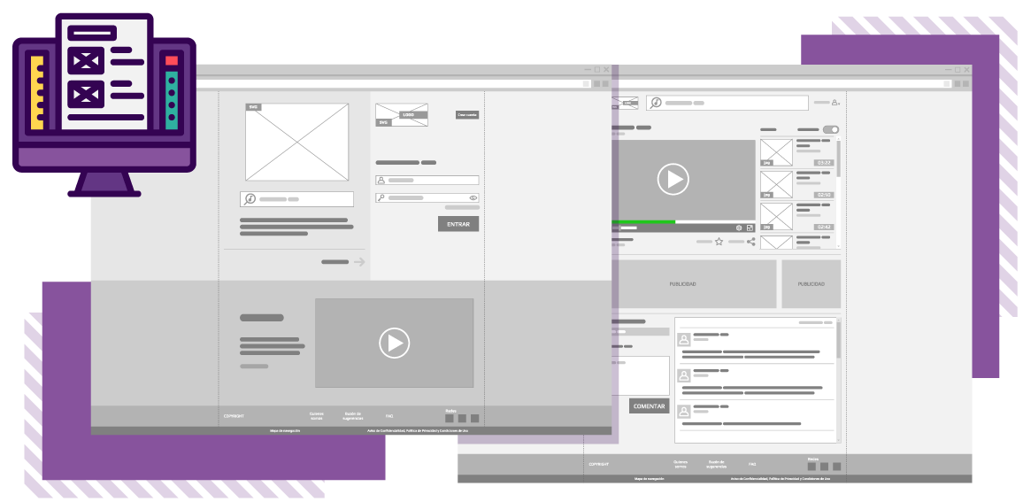
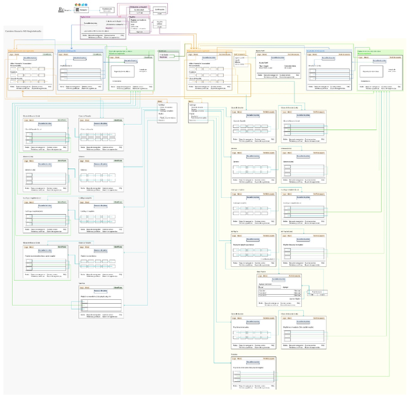
Construcción de la interfaz (prototipo)…
Wireframe
Diagrama de
navegación

Slide 11
Versiones responsive…
Ordenador
de escritorio
Tablet
Smartphone

Slide 12
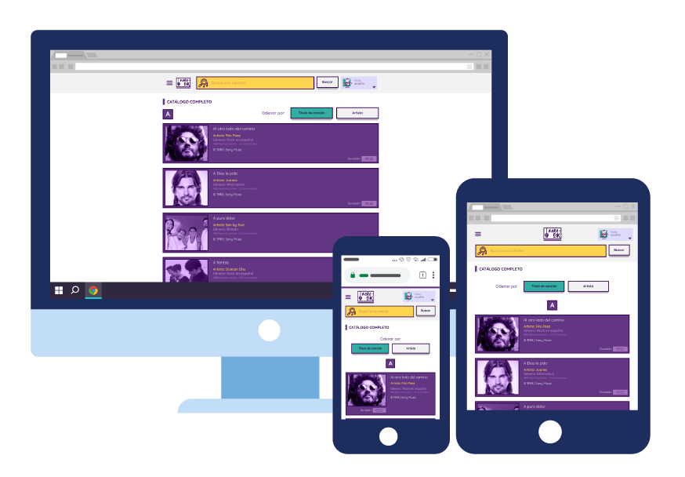
Construcción de la interfaz (prototipo)…
Ordenador
de escritorio
Tablet
Prototipo de alta fidelidad
(mockup)
Smartphone

Slide 13
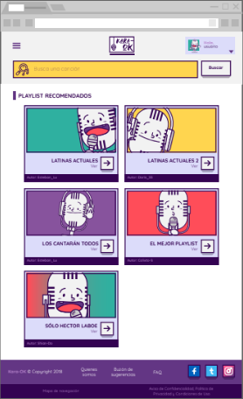
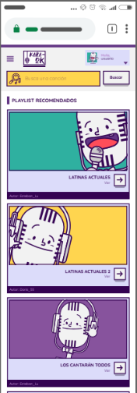
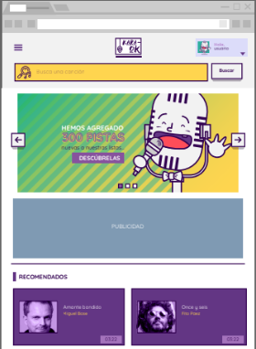
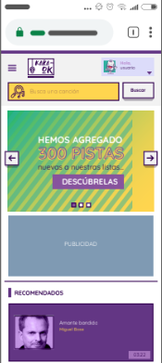
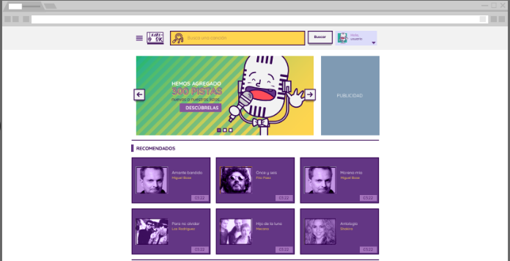
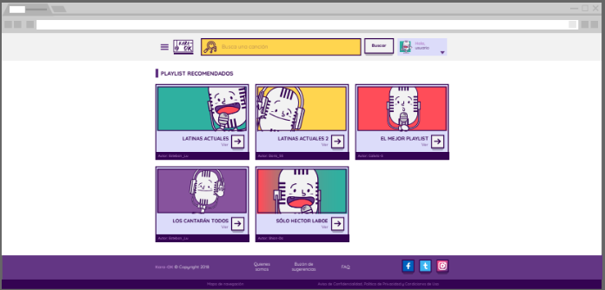
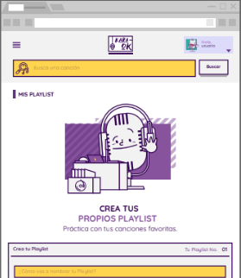
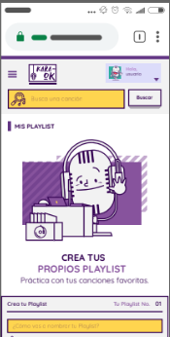
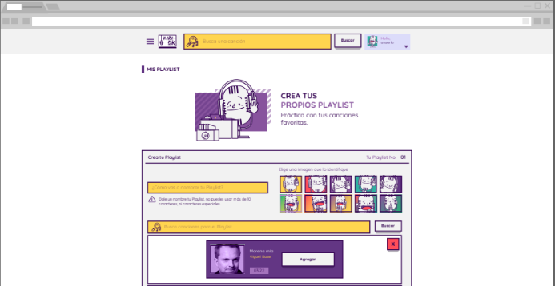
Uso de tonalidades y personaje…

Slide 14
Patrones de diseño y navegación…
Formularios
Botones

Slide 15
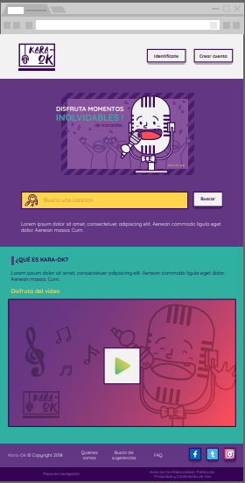
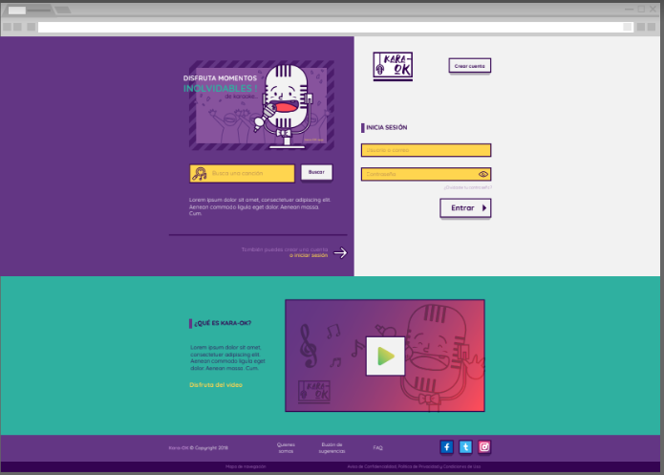
Páginas de bienvenida…

Slide 16
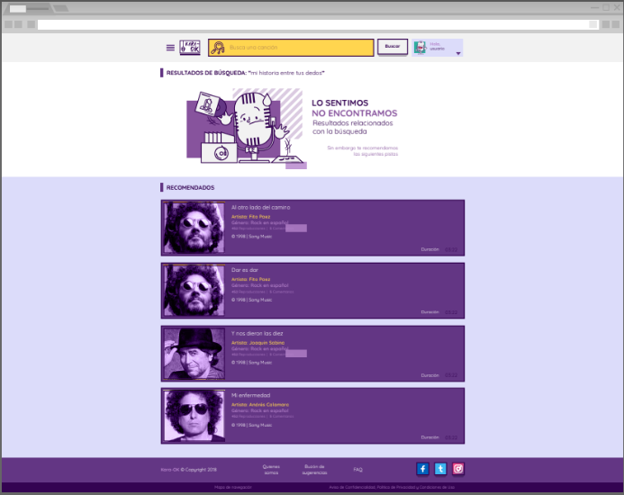
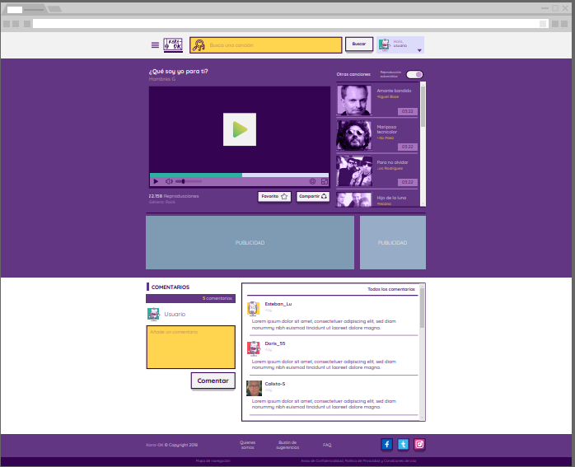
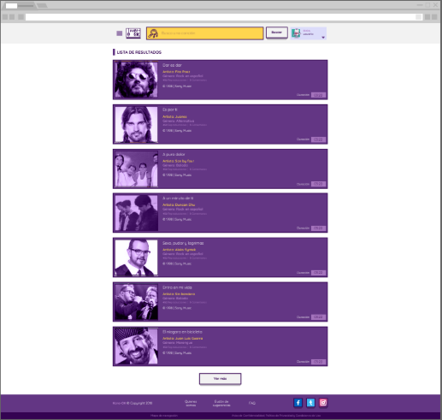
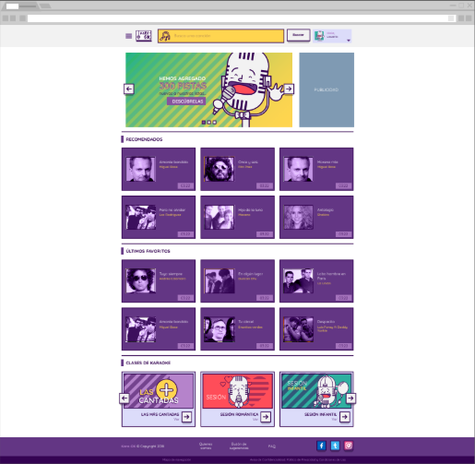
Otras pantallas clave…

Slide 17
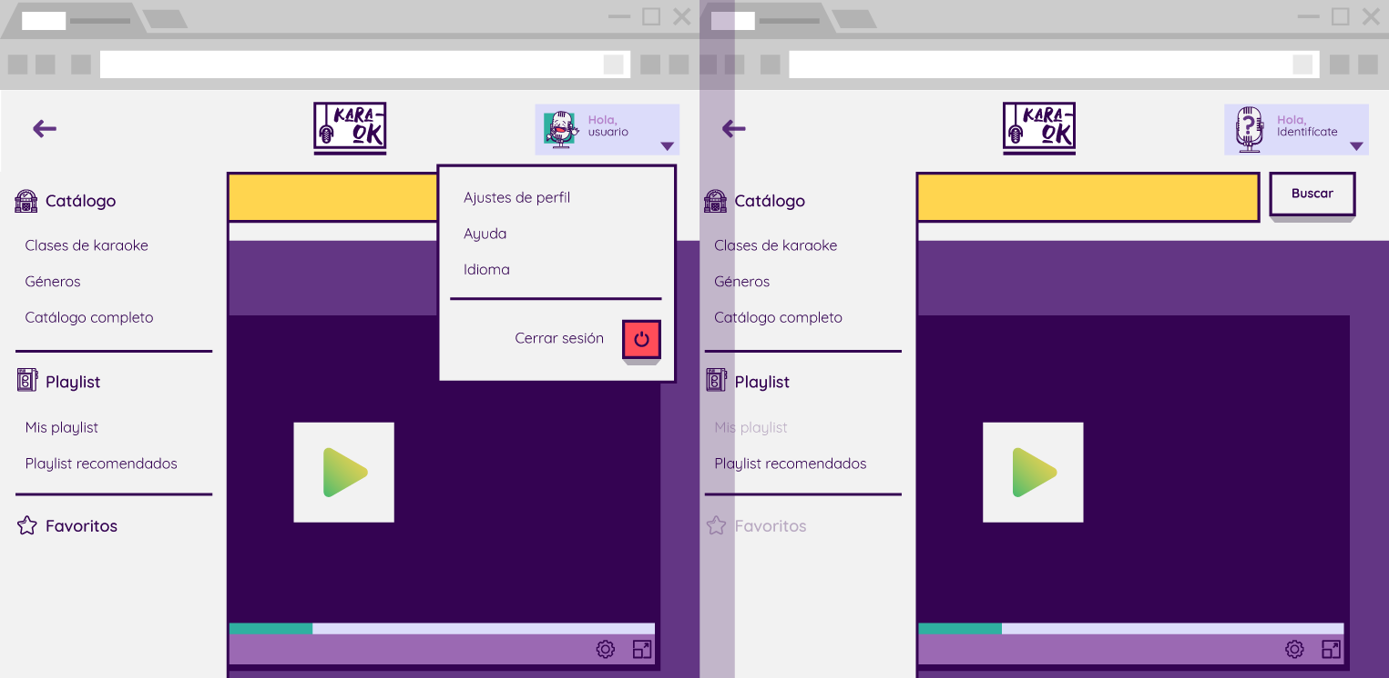
Usuario registrado
Usuario no registrado

Slide 18
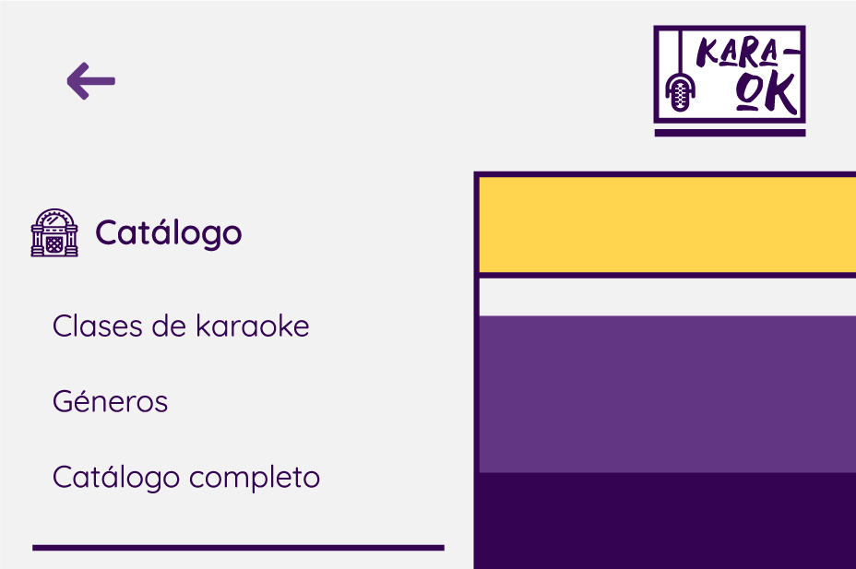
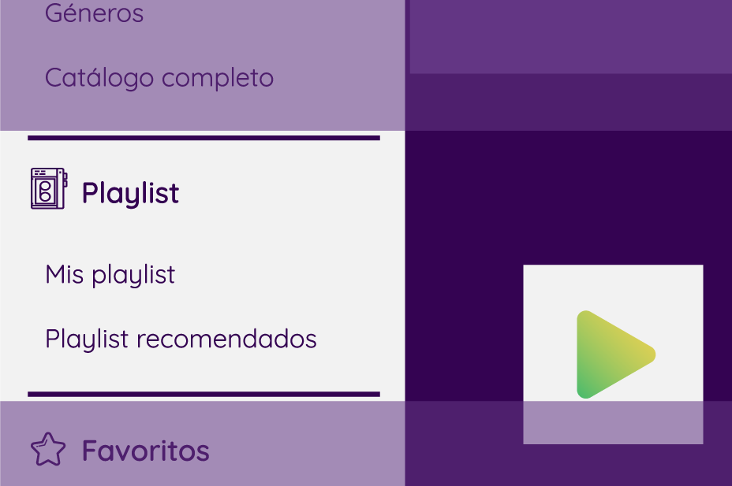
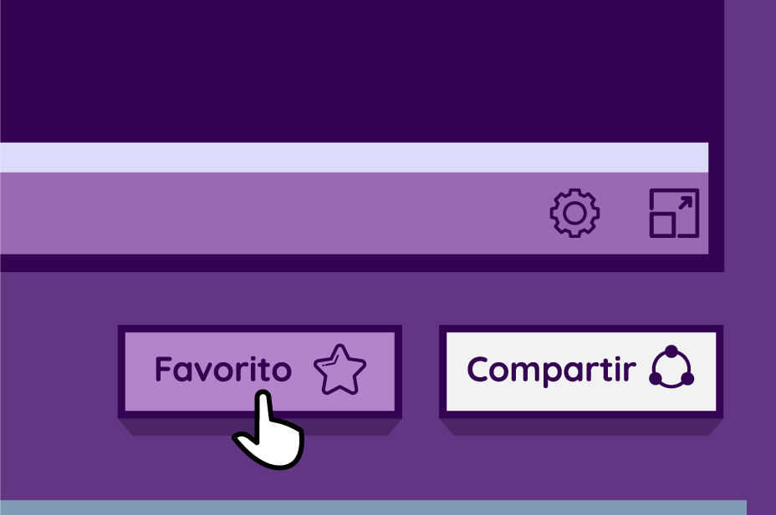
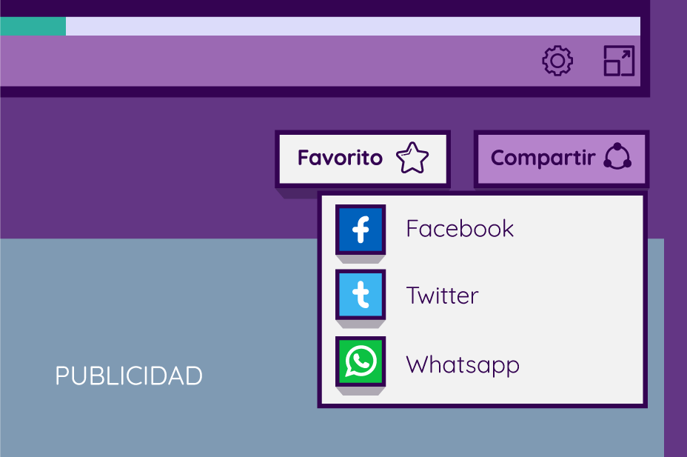
Algunas funciones…

Slide 19
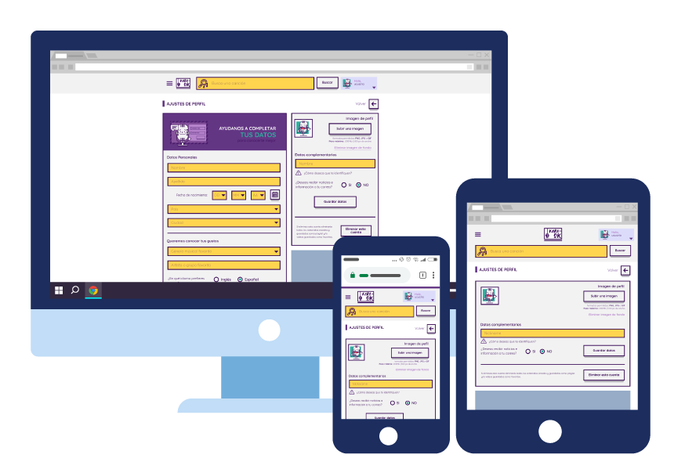
Editar perfil…
Dar de baja la cuenta
Ingresar información

Slide 20
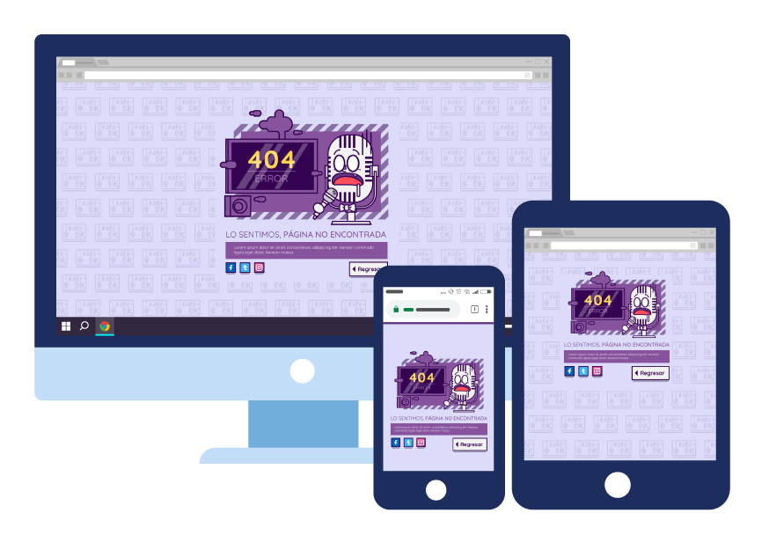
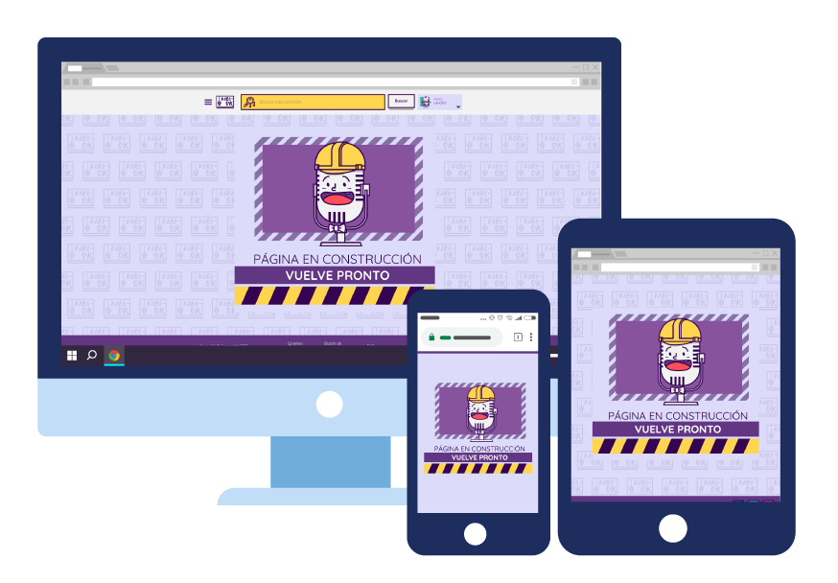
Error 404
En construcción

Slide 21
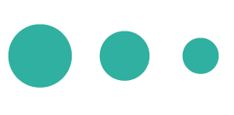
Marketing digital

Slide 22
¡Muchas gracias!

